Slide 1

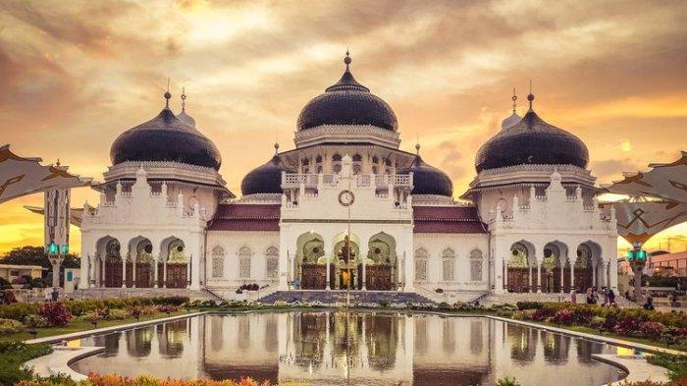
POTENSI DAN TANTANGAN
HALAL TOURISM DI DUNIA
AEI Kelompok 7

Slide 2
ANGGOTA
DIKI SAPUTRA | 12522038
MUHAMMAD HUMAM NABEEL | 12822006
AMALIA PUTRI | 13522042
ERDIANTI WIGA PUTRI ANDINI | 13522053
MUHAMMAD ATHALLAH NAUFAL | 13622095
M HAFIZ KHALIFA MUNTAZAR | 13622100
KARINA SYAHIRA PUTRI | 17322035
RAISA NABILA DARLIS | 19022003
RUCI DIAH CANTRIKASARI | 19022078

Slide 3

PENGERTIAN HALAL TOURISM
Pendapat Ahli
ALEXANDER REYAAN
KEMENPAREKRAF
“Wisata halal atau halal tourism lebih memfokuskan pada layanan tambahan yang disediakan oleh pelaku usaha pariwisata dan ekonomi kreatif agar bisa sesuai dengan kategori halal.”
“Misalnya, sebuah hotel menyediakan apapun yang dibutuhkan wisatawan muslim, maka hotel tersebut sudah menjalankan wisata halal.
Menurut Alexander Reyaan, Direktur Wisata Minat Khusus Kemenparekraf, layanan tambahan meliputi need to have, seperti makanan halal dan fasilitas untuk shalat, dan good to have, seperti toilet yang ramah bagi muslim.
Dalam pengertiannya, menurut Kemenparekraf, wisata halal secara umum merupakan layanan tambahan amenitas, atraksi, dan aksesibilitas yang ditujukan dan diberikan untuk memenuhi pengalaman, kebutuhan, dan keinginan wisatawan Muslim.

Slide 4
KONSEP WISATA HALAL
DALAM HUKUM ISLAM
WISATA DI INDONESIA
SECARA KONSEPTUAL
Wisata halal adalah konsep pelayanan dan produk wisata berbasis syariah Islam.
Termasuk ke dalam jenis wisata ini seperti tersedianya hotel halal, restoran halal, resor halal, dan halal trip.
Wisata ini patut dipertimbangkan karena masih belum ada standar yang diakui internasional terhadap pariwisata halal.
Pengembangan pariwisata halal yang bertujuan memenuhi kebutuhan dan pengalaman wisatawan diantaranya:
Layanan makanan dan minuman halal, fasilitas ibadah berkualitas, toilet bersih dengan air memadai, program ramadhan, pengalaman unik bagi wisatawan muslim, bebas dari aktivitas non halal, penyediaan area rekreasi dengan privasi.
“Halal” berarti hal yang dapat diizinkan, dan dalam konteks pariwisata.
Wisata halal menerapkan aturan yang berhubungan dengan hukum atau nilai-nilai Islam.

Slide 5
KORELASI ANTARA HALAL TOURISME DENGAN AYAT AL-QURAN
Surat Al-Mulk ayat 15
هُوَ الَّذِيْ جَعَلَ لَكُمُ الْاَرْضَ ذَلُوْلًا فَامْشُوْا فِيْ مَنَاكِبِهَا وَكُلُوْا مِنْ رِّزْقِهٖۗ وَاِلَيْهِ النُّشُوْرُ
“Dialah yang menjadikan bumi untuk kamu yang mudah dijelajahi, maka jelajahilah di segala penjurunya dan makanlah sebagian dari rezeki-Nya. Dan hanya kepada-Nyalah kamu (kembali setelah) dibangkitkan.”
Surat Yusuf ayat 109
وَمَآ اَرْسَلْنَا مِنْ قَبْلِكَ اِلَّا رِجَالًا نُّوْحِيْٓ اِلَيْهِمْ مِّنْ اَهْلِ الْقُرٰىۗ اَفَلَمْ يَسِيْرُوْا فِى الْاَرْضِ فَيَنْظُرُوْا كَيْفَ كَانَ عَاقِبَةُ الَّذِيْنَ مِنْ قَبْلِهِمْۗ وَلَدَارُ الْاٰخِرَةِ خَيْرٌ لِّلَّذِيْنَ اتَّقَوْاۗ اَفَلَا تَعْقِلُوْنَ
“Dan Kami tidak mengutus sebelummu (Muhammad), melainkan orang laki-laki yang Kami berikan wahyu kepadanya di antara penduduk negeri. Tidakkah mereka bepergian di bumi lalu melihat bagaimana kesudahan orang-orang sebelum mereka (yang mendustakan rasul). Dan sungguh, negeri akhirat itu lebih baik bagi orang yang bertakwa. Tidakkah kamu mengerti?”

Slide 6
KORELASI ANTARA HALAL TOURISME DENGAN HADITS
Dari Abu Hurairah radhiallahu’anhu, Nabi Muhammad SAW bersabda:
لا َي ِح ُّل ِلا ْم َر أ َ ٍة ُم ْس ِل َم ٍة ت ُ َس ا ِف ُر َم ِس ي َر ة َ ل َ ْي ل َ ٍة إ َّلا َو م ع َه ا َر ُج ٌل ذ ُ و ُح ْر َم ٍة م ن
“Tidak halal bagi seorang wanita Muslimah, bersafar yang jauhnya sejauh perjalanan sehari semalam, kecuali bersama lelaki yang merupakan mahramnya.” (HR. Muslim no.1339).
Dari Ibnu Umar radhiallahu’anhuma, Nabi Muhammad SAW bersabda:
لويعلُمالنا ُسمافيالَو ْحدَِةماأعلَُم،ماسارراك ٌببلي ٍل َو ْحدَه
“Andaikan orang-orang mengetahui akibat dari bersafar sendirian sebagaimana yang aku ketahui, maka mereka tidak akan bersafar di malam hari sendirian.” (HR. Bukhari no.2998)

Slide 7
POTENSI BAGI SUATU NEGARA
FAKTOR FAKTOR PENDORONG
KONDISI FISIK
OBJEK WISATA
AKSESIBILITAS
Iklim, tanah, batuan dan morfologi, hidrosfer, flora, dan fauna
Daya tarik budaya seperti tari-tarian, nyanyian, kesenian daerah, upacara adat
Berkaitan dengan usaha pencapaian tempat wisata seperti pembangunan Infrastruktur, lokasi yang menarik,
LAHAN
SARANA DAN PRASARANA
HALAL
Pemilikan dan penggunaan lahan negara atau pribadi dapat mempengaruhi tempat wisata.
Transportasi seperti kereta dan jalan yang layak, biro perjalanan wisata, hotel atau penginapan
Rumah makan yang sesuai dengan prinsip islami dan diukur dari segi administrasi dan pengelolaannya.

Slide 8
MANFAAT BAGI SUATU NEGARA
EKONOMI
SOSIAL
Peningkatan ekonomi masyarakat lokal dengan munculnya wisatawan dan program dari pemerintah.
Riau ditetapkan sebagai destinasi wisata halal pada tahun 2016, sektor ini giat dikembangkan oleh pemerintah daerah Riau. Kebijakan pariwisata Riau mampu meningkatkan Pendapatan Asli Daerah hingga 4,2 triliun rupiah pada tahun 2019
Pemahaman dan toleransi antar budaya memungkinkan orang-orang berbudaya dan latar belakang beda.
Dengan menyediakan layanan yang mengakomodasi kebutuhan dan keyakinan agama Muslim, halal tourism dapat membantu memperkuat hubungan antara komunitas Muslim dan non-Muslim.

Slide 9
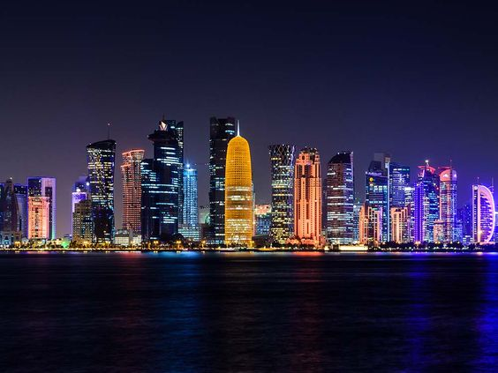
KEBERHASILAN PENGEMBANGAN HALAL TOURISM
QATAR
Makanan | Tersedia makanan dan minuman halal. Sertifikasi dikendalikan oleh Qatar Supreme Council of Health dan Department of Health Outlets and Food Control.
Fasilitas ibadah | Tersebar 1.227 masjid di seluruh wilayah Qatar. Jumlah tersebut adalah jumlah masjid terbanyak dibandingkan dengan negara GCC lainnya.
Wisata Ramadhan | Seluruh jadwal kerja dan gaya hidup masyarakatnya menyesuaikan dengan kegiatan ibadah bulan Ramadhan. Wisatawan dapat menikmati suasana wisata Ramadhan khas Timur Tengah.
Toilet ramah muslim | Sebagian besar hotel dilengkapi dengan kamar mandi yang ramah air bagi wisatawan muslim.
Aktivitas non halal | Hotel tidak menyediakan alkohol dan klub malam tidak beroperasi.
Privasi pengunjung | Hotel dan objek wisata mengutamakan privasi pengunjung, memisahkan fasilitas untuk pria dan wanita, ditambah dengan tahun 2014 dimana Qatar melakukan kampanye berpakaian sopan.

Slide 10
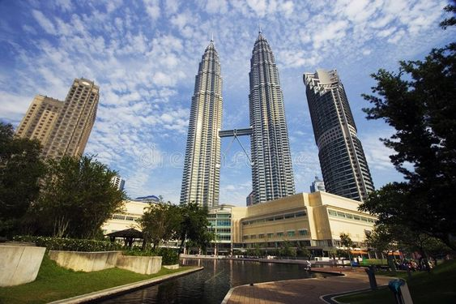
KEBERHASILAN PENGEMBANGAN HALAL TOURISM
MALAYSIA
Makanan
Seluruh wilayah tersedia makanan dan minuman halal dengan berbagai jenis (Malaysia, Korea, Jepang hingga semua jenis makanan cepat saji). JAKIM secara ketat mengontrol produk makanan dan minuman melalui MS 1500: 2009. Restoran halal dapat diidentifikasi dengan jelas melalui tampilan logo halal.
Fasilitas ibadah
Terdapat ribuan masjid di Malaysia, sebagian besar mall, restoran dan destinasi wisata telah menyiapkan Mushola beserta perangkat shalat.
Wisata Ramadhan
Wisatawan muslim biasanya menghabiskan Ramadhan di beberapa kota antara lain Penang dan Kuala Lumpur. Hadirnya pasar Ramadan menjadi daya tarik tersendiri bagi wisatawan yang berkunjung.
Toilet ramah muslim
Tersedia di sebagian besar hotel dan toilet umum.
Privasi pengunjung
Hotel dan objek wisata mengutamakan privasi pengunjung, memisahkan fasilitas untuk pria dan wanita.
Aktivitas non halal
Ministry of Tourism and Culture of Malaysia sedang mengembangkan pedoman khusus bidang kegiatan non halal.

Slide 11
TANTANGAN DALAM PENGEMBANGAN HALAL TOURISME
No. | Challenges
01. | Bentrokan Budaya Suatu Negara | Tourisme pastinya berhubungan dengan wilayah dan culture dari suatu negara terutama negara dengan minoritas masyarakat muslim. Hambatan atau constraint yang dihadapi seperti susahnya akses budaya suatu masyarakat karena bisa saja konsep halal tourism tidak sesuai dengan budaya suatu negara.
02. | Marketing System | Halal tourism bukan hal yang mudah, banyak masyarakat yang menganggap bahwa halal tourisme hanya diperuntukan untuk muslim saja. Sehingga membuat pemasaran tidak menyeluruh.
03. | Persaingan | Dalam beberapa tahun terakhir, pariwisata telah menjadi objek kegiatan ekonomi yang diandalkan suatu negara karena dapat menambah GDP atau pendapatan negara tersebut. meningkatnya jumlah persaingan disebabkan karena besarnya target market berupa wisatawan yang berwisata bertambah setiap tahunnya menyebabkan tingginya daya saing halal tourism di kancah internasional.

Slide 12
TANTANGAN DALAM PENGEMBANGAN HALAL TOURISME
No. | Challenges
04. | Tantangan Keamanan dan Terorisme | Halal tourism identik dengan negara arab atau timur tengah, dengan begitu masyarakat luas beranggapan bahwa bisnis halal tourism sebagian besar berhubungan dengan negara arab dan timur tengah. Kondisi stabilitas ekonomi dan politik mempengaruhi pertumbuhan ekonomi suatu negara tersebut termasuk bisnis halal tourism. Apabila kondisi politik suatu negara tersebut tidak stabil, maka akan berdampak pada pengembangan halal tourism seperti kurangnya wisatawan karena adanya ketakutan dan ketidaknyamanan apabila berwisata ke daerah tersebut.
05. | Interpretasi dan Prinsip Halal | Salah satu tantangan yang dihadapi dalam pengembangan adalah prinsip halal yang diterapkan disuatu negara pastinya berbeda-beda. Salah satu contohnya adalah banyak tempat wisata yang belum mempunyai sertifikasi halal pada gerai makanannya apalagi di negara dengan minoritas muslim.
06. | Persyaratan Sertifikasi | Sertifikasi merupakan aspek penting dalam pengembangan halal tourism di dunia sebagai lisensi, apabila tidak mempunyai sertifikasi maka wisatawan akan ragu untuk mengunjungi tempat tersebut. Sertifikasi dibutuhkan karena halal tourism merupakan bisnis dengan target market yang spesifik.

Slide 13
CONTOH DARI NEGARA YANG SEDANG MENGHADAPI ATAU BERHASIL MELEWATI TANTANGAN
NEGARA | TANTANGAN | TINDAKAN
INDONESIA | Wisata halal bukan pangsa pasar yang besar Belum ada regulasi yang mengatur secara komprehensif tentang wisata halal di Indonesia. Belum tersedianya sarana prasarana yang baik pada pariwisata halal di Indonesia | Melakukan penelitian pasar untuk memahami preferensi wisatawan halal, serta mengembangkan regulasi wisata halal yang komprehensif dan berkelanjutan, termasuk pedoman makanan, akomodasi, dan aktivitas sesuai prinsip halal.
AUSTRALIA | Jarak jauh dari pasar utama wisatawan Muslim dan kurangnya pemahaman tentang kebutuhan mereka. | Kota besar di Australia, seperti Sydney dan Melbourne, berinvestasi dalam fasilitas dan akomodasi halal, mereka terus berusaha untuk mendekati pasar wisatawan Muslim dengan promosi khusus.
SPANYOL | Budaya Spanyol yang tidak selalu sesuai dengan prinsip-prinsip Islam. | Investasi dalam infrastruktur dan fasilitas pariwisata halal di beberapa kota seperti Cordoba dan Granada, yang memiliki sejarah Islam yang kuat.
MAROKO | Persaingan dengan negara-negara di wilayah sekitarnya dan pemeliharaan standar halal yang ketat. | Investasi dalam mengembangkan infrastruktur yang sesuai dengan prinsip-prinsip Islam.

Slide 14
PERAN PEMERINTAH/DUNIA DALAM KEBIJAKAN INTERNASIONAL
SOSIALISASI HALAL TOURISM KEPADA MASYARAKAT
KEBIJAKAN YANG MENGUNTUNGKAN HALAL TOURISME
PEMBUATAN ORGANISASI UNTUK HALAL TOURISME
Dalam Jurnal DPR RI, disimpulkan bahwa Indonesia masih belum memiliki kebijakan yang mendukung halal tourisme.
Seharusnya, pemerintah dapat memberikan keringanan biaya untuk sertifikasi halal, yang akan mendorong pemilik restoran atau produsen makanan/minuman untuk mengurus sertifikasi tersebut. Langkah ini diharapkan dapat menggairahkan pengembangan pariwisata halal di Indonesia.
Dalam Jurnal DPR RI tentang pengembangan pariwisata halal di Indonesia, terungkap kelemahan signifikan yang dimiliki Indonesia, yaitu kurangnya kesamaan pemahaman tentang pariwisata halal di antara pemerintah, stakeholder, dan masyarakat.
Maka dari itu, penting bagi pemerintah untuk menyelesaikan masalah perbedaan pemahaman ini.
Untuk meningkatkan halal tourisme, diperlukan suatu organisasi yang fokus mengelola hal tersebut. Organisasi ini bertugas menetapkan kebijakan dan strategi-strategi wisata halal.
Dengan keberadaan organisasi semacam itu, diharapkan halal tourisme dapat memberikan kontribusi positif terhadap pendapatan wisata suatu negara jika dikelola dengan efektif.

Slide 15
KESIMPULAN
Indonesia berpotensi besar di sektor pariwisata halal karena mayoritas penduduknya Muslim. Mengadopsi wisata halal dapat meningkatkan kunjungan, pendapatan, dan perekonomian lokal. Berikut rekomendasi pengembangan turisme:
Regulasi yang Mendukung: Pemerintah perlu menciptakan regulasi yang jelas dan mendukung perkembangan halal tourisme. Ini termasuk mengenai sertifikasi halal untuk restoran, akomodasi, dan layanan lainnya.
Promosi Destinasi Wisata Halal: Mengidentifikasi destinasi wisata yang dapat menarik wisatawan Muslim. Promosikan destinasi ini melalui kampanye khusus yang menyoroti makanan halal, fasilitas ibadah, dan privasi pengunjung.
Akomodasi Halal: Mendukung pengembangan hotel dan akomodasi halal yang ramah bagi keluarga, dengan fasilitas ibadah, dan pemisahan antara pria dan wanita.
Kemitraan: Kerjasama dengan negara-negara yang telah berhasil mengembangkan halal tourisme, seperti Malaysia atau Qatar, untuk pertukaran pengetahuan dan pengalaman.
Infrastruktur: Meningkatkan infrastruktur di destinasi wisata, termasuk transportasi dan aksesibilitas yang ramah Muslim.
Peningkatan Standar Halal: Menentukan dan meningkatkan standar untuk sertifikasi halal sehingga wisatawan dan masyarakat lokal merasa lebih percaya.

Slide 16
Thank you!

